Slide 1
Брестчина научная

Slide 2
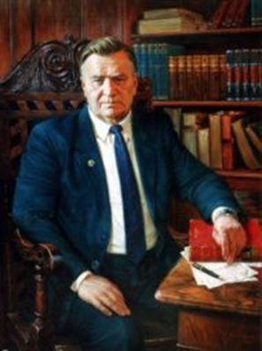
Ласкорин Борис Николаевич
Будучы хімік, вынаходнік і абаронца навакольнага асяроддзя Барыс Мікалаевіч Ласкорын нарадзіўся 24 чэрвеня 1915 г. ў Брэст-Літоўску ў сям'і чыноўніка. У гады Вялікай Айчыннай вайны, для патрэб арміі і флоту, ён наладзіў вытворчасць сродкаў хімабароны ў прамысловых маштабах. За гэтыя свае распрацоўкі Барыс Мікалаевіч атрымаў першую высокую ўзнагароду - у 1951 г. ордэн Працоўнага Чырвонага Сцяга.
Адразу пасля заканчэння вайны, у 1946 г. Барыс Ласкорын абараніў кандыдацкую дысертацыю па асновах сарбцыйнай тэхналогіі. Малады кандыдат навук распрацаваў сарбцыйны метад ачысткі газаў ад радыёактыўнага ёду, які выкарыстоўваецца і дагэтуль. Паралельна ён вёў распрацоўкі па пошуку арганічных «паглынальнікаў» для здабывання ўрану, торыя і іншых радыёактыўных элементаў. Акрамя ўрану, Барыс Мікалаевіч займаўся стварэннем экалагічна бяспечнай вытворчасці, малаадходных і іншых энергарэсурсаў.
Барыс Мікалаевіч Ласкорын быў вучоным ў галіне гідраметалургіі інжынер-тэхнолаг, доктар тэхнічных навук, акадэмік АН СССР (1976), Лаўрэат Ленінскай прэміі (1958),
Хімік-тэхнолаг, акадэмік РАН, заслужаны вынаходнік Расіі, лаўрэат прэміі Савета Міністраў СССР (1983, 1987), Ленінскай прэміі СССР (1958), Дзяржаўнай прэміі СССР (1978)

Slide 3
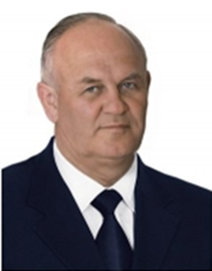
Наумчик Виктор Николаевич
Нарадзіўся Віктар Мікалаевіч 11 жніўня 1946 г. у г. Брэсце.
У 1968 г. з адзнакай “выдатна” скончыў Брэсцкі тэхнікум чыгуначнага транспарту па спецыяльнасці “Аўтаматыка і тэлемеханікі на чыгуначным транспарце”.
У 1973 г. з адзнакай “выдатна” скончыў фізічны факультэт Белдзяржуніверсітэта.
Пасля заканчэння ў 1973–99 гг. працаваў у БДУ, а з 2000 загадчык кафедры педагогікі сацыякультурнай дзейнасці Беларускага ўніверсітэта культуры.
Віктар Мікалаевіч – прафесар кафедры агульнай і прафесійнай педагогікі УА «Рэспубліканскі інстытут прафесійнай адукацыі», акадэмік Міжнароднай акадэміі тэхнічнай адукацыі (НАТА), доктар педагагічных навук, прафесар.
Ён аўтар звыш 200 навуковых публікацый, аўтарскіх пасведчанняў на вынаходніцтвы і 16 кніг. Узнагароджаны знакамі “Вынаходнік СССР”, “Выдатнік асветы”.
Віктар Мікалаевіч даследуе праблемы педагагічнай эрганомікі, вучэбнага дэманстрацыйнага эксперыменту па фізіцы, выкладання фізікі ў сярэдніх навучальных установах і ВНУ, этыкі педагога, феномена творчасці і выхавання творчай асобы і інш.
Ён мае навуковыя працы па праблемах педагогікі, методыкі выкладання фізікі, педагагічнай эрганомікі, педагагічнай этыкі, навучальнага дэманстрацыйнага эксперыменту па фізіцы, генезісу творчасці і методыкі развіцця творчых здольнасцяў чалавека, выхавання «цяжкіх» падлеткаў, фарміравання асобы праз сацыяльна-культурную дзейнасць і інш.
Педагагічнае крэда Віктара Мікалаевіча - сапраўднае выхаванне магчыма толькі негвалтоўным шляхам.
Беларускі вучоны ў галіне педагогікі, доктар педагагічных навук (1995), прафесар (1999)

Slide 4
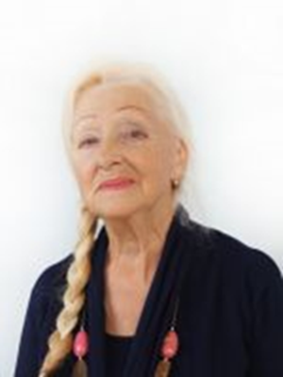
Глазырина Лариса Дмитриевна
Глазырына Ларыса Дзмітрыеўна – прафесар Беларускага дзяржаўнага педагагічнага ўніверсітэта імя Максіма Танка, вучоны ў галіне педагогікі, аўтар падручнікаў для пачатковай школы, вучэбна-метадычных дапаможнікаў для настаўнікаў пачатковых класаў і педагогаў дашкольных устаноў, акадэмік Міжнароднай акадэміі навук вышэйшай школы.
Нарадзілася Ларыса Дзмітрыеўна 1 лютага 1942 г. ў Брэсце ў сям'і служачага. У 1963 г. скончыла Беларускі дзяржаўны інстытут фізічнай культуры па спецыяльнасці "Фізічная культура і спорт”. З 1963 па 1969 гг. працавала настаўнікам у школе № 11 г. Мінска. З 1969 па 1976 гг. – у Мінскім дзяржаўным педагагічным інстытуце імя А.М. Горкага. У 1976 г. Глазырына абараніла кандыдацкую дысертацыю па праблеме выхавання грамадскай актыўнасці малодшых школьнікаў.
Вучоны ў галіне педагогікі, аўтар падручнікаў для пачатковай школы, вучэбна-метадычных дапаможнікаў для настаўнікаў пачатковых класаў і педагогаў дашкольных устаноў, акадэмік Міжнароднай акадэміі навук вышэйшай школы
З 1976 па 1996 гг. Ларыса Дзмітрыеўна працавала ў БДУФК дацэнтам, прафесарам, загадчыкам кафедры тэорыі і методыкі фізічнага выхавання.
У 1992 г. яна абараніла доктарскую дысертацыю па тэме: “Навукова-метадычныя асновы рэалізацыі аздараўленчага, выхаваўчага і адукацыйнага напрамкаў праграмы фізічнага выхавання дашкольнікаў”.

Slide 5
Кунгурова Нина Ивановна
Вучоны-эканаміст, сацыёлаг, акадэмік Беларускай акадэміі навук
Нарадзілася Ніна Іванаўна 1 жніўня 1948 г. у г. Брэсце У 1972 годзе скончыла Маскоўскі дзяржаўны ўніверсітэт iмя М. Ламаносава. З 1972 года працавала ў Беларускім філіяле Усесаюзнага навукова-даследчага iнстытута працы і Мінскім філіяле Усесаюзнага НДІ тэхніка-эканамічных даследаванняў у хімічнай прамысловасці. У 1980 годзе стала кандыдатам эканамічных навук.
У 1981–1998 годах Н. I. Кунгурава працавала дацэнтам Рэспублiканскага iнстытута ўдасканалення настаўнiкаў (Акадэміі паслядыпломнай адукацыі). 16 красавiка 1993 года атрымала навуковую ступень доктара сацыялагічных навук, у 1995 годзе яна становіцца прафесарам. З 1999 года Ніна Іванаўна працавала на кафедры сацыяльнай педагогiкi ў Беларускім дзяржаўным педагагічным універсітэце iмя М. Танка. Стажыравалася ў Стакгольмскiм универсiтэце (Швецыя). Член вучонага савета па абароне дысертацый БДПУ.
Н. I. Кунгурава выкладала курсы: “Занятасць насельнiцтва”, “Сацыяльная дэмаграфія”, “Сацыяльная геранталогія”, “Тэхналогія сацыяльнай работы”, “Сацыяльная статыстыка”, “Сацыяльнае праектаванне”, “Сацыяльная этнаграфія”, “Эканамiчныя веды ў сацыяльнай рабоце”.
Н. I. Кунгурава – аўтар 150 навуковых i навукова-метадычных прац па праблемах эканамічнай дэмаграфіі, сацыяльнай педагогіцы, тэорыі і практыкі сацыяльнай работы, эканамічнай адукацыі школьнікаў, сярод якіх: “Эканоміка: цікавая і карысная” (1997), “Праблемы і вопыт часткова-паасобнага навучання дзяўчынак і хлопчыкаў” , “Увядзенне ў эканоміку” (1999), “Сацыяльная праца: тэорыя і практыка” (2003), “Сацыяльная работа” (2007). Аўтар першых у Беларусі школьных падручнікаў па эканоміцы.

Slide 6
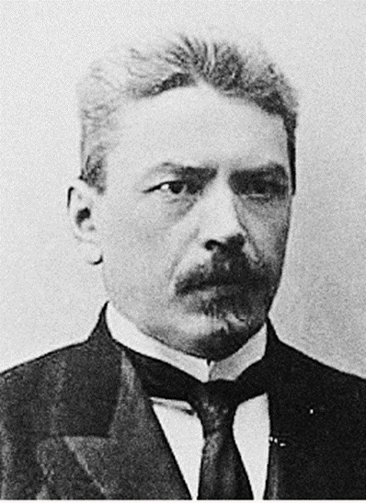
Поварнин Сергей Иннокентьевич
Философ, логик, литературовед, литературный критик, издатель, педагог, переводчик, библиотековед, доктор философских наук.
За студенческое сочинение «Учение о свободе воли Спинозы, Лейбница, Канта и Шопенгауэра» Сергей Поварнин был удостоен золотой медали.
С 1 сентября 1900 г. Сергея Иннокентьевича оставили при университете для подготовки к профессорскому званию по кафедре философии. В 1903 г. его командировали с научной целью в Германию, заниматься изучением вопросов логики в Берлине, Лейпциге, Дрездене и Мюнхене.
В 1904 г. он был допущен к чтению в университете лекций по философии в качестве приват-доцента. Поварнин участвовал в работах Философского общества при университете, где выступал, в частности, с докладом «Образы и сновидения». Был учеником А. И. Введенского.
В 1905 г. Сергей Иннокентьевич около года работал в библиотеке университета. Степень доктора философских наук была присуждена Поварнину в 1946 г. философским факультетом Ленинградского государственного университета по совокупности работ без защиты, а в 1948 г. ему было присвоено звание профессора по кафедре философии.
Философ, логик, литературовед, литературный критик, издатель, педагог, переводчик, библиотековед, доктор философских наук, профессор.

Slide 7
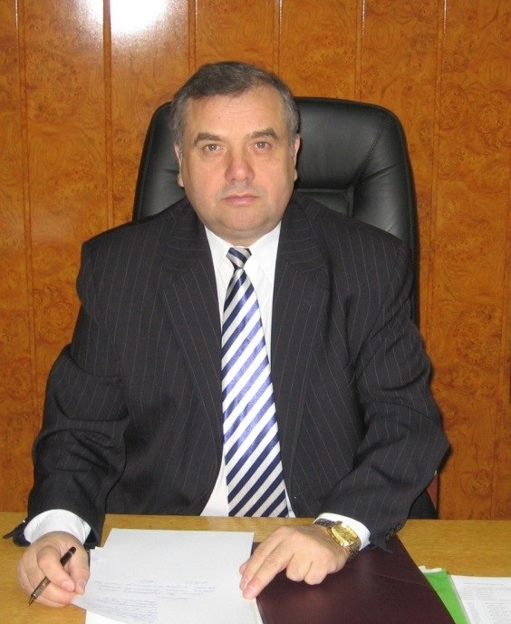
Пойта Пётр Степанович
Пётр Пойта родился 23 сентября 1948 г. в деревне Харсы Брестского района Брестской области.
С октября 2002 г. Петр Степанович – ректор УО «Брестский государственный технический университет». Защитил докторскую диссертацию. В 2007 году он был награжден медалью «За трудовые заслуги», а в 2008 году ему присвоено ученое звание профессора. Научные интересы: теоретические и экспериментальные основы работы фундаментов зданий и сооружений в сложных инженерно-геологических условиях. Имеет более 240 научно-методических разработок, в том числе 2 монографии, 4 учебных пособия, 76 изобретений и патентов.
Продолжительное время Пойта являлся научным руководителем заданий Министерства архитектуры и строительства Республики Беларусь по разработке технического кодекса установившейся практики «Грунтовые основания, уплотненные тяжелыми трамбовками. Правила проектирования и устройства». Петр Степанович выполнял ряд работ на объектах Бреста и Брестской области, Гродно, Минска, Борисова, Новгорода, Воскресенска и др.
В 2018 г. он оставил должность ректора и перешел на преподавательскую работу в университете.

Slide 8
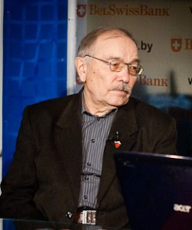
Микулич Алексей Игнатьевич 19 декабря 1934г - 12 января 2021г Брестская область, Ляховичский район, Жеребковичи Антрополог, Биолог, Ученый Белорусский антрополог, доктор биологических наук (1991 г.).
В 1963 г. завершил обучение в Минском медицинском институте.
В 1963—1966 гг. работал в Министерстве социального обеспечения БССР. С 1969 г. — в Институт искусствоведения, этнографии и фольклора НАН Беларуси.
Исследователь закономерности изменчивости генетико-антропологических и адаптивных типов, генодемографических процессов среди населения Беларуси и сопредельных территорий. Кандидат биологических наук (1972), доцент (1986), доктор биологических наук (1991), профессор (1994).
Работы
«Очерки по антропологии Беларуси» (1976 г.)
«Антропология Белорусского Полесья» (1978 г.)
«Биологическое и социальное в формировании антропологических особенностей» (1981 г.)
«Наследственные и социально-гигиенические факторы долголетия» (1986 г.)
Награды
В 1998 г. — Государственная премия Беларуси.

Slide 9
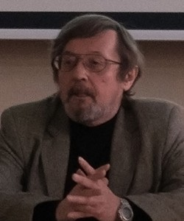
Федосик Виктор Анатольевич
Белорусский историк, доктор исторических наук, профессор.
Биография
Родился в деревне Синкевичи Лунинецкого района Брестской области. В 1976—1983 гг. преподавал на кафедре истории СССР, БССР и зарубежных стран Минского института культуры, с 1980 г. — доцент. С 1983 г. преподаёт на кафедре истории древнего мира и средних веков БГУ, с 1988 г. — заведующий этой кафедрой. В 1977 г. защитил кандидатскую диссертацию, в 1992 г. — докторскую диссертацию.С 1993 г. — профессор. Является крупнейшим в Беларуси специалистом по истории античности и средних веков Западной Европы, возглавляет белорусскую научную школу изучения античного христианства, основанную академиком Н. М. Никольским. Автор более 300 научных и научно-методических работ, 5 монографий, более 10 научно-популярных книг, 20 учебников и учебных пособий для высшей и средней школы. Под его научным руководством были защищены одна докторская и 6 кандидатских диссертаций. Его научные работы широко известны за пределами Беларуси.
Награды
В 1983 г. — Грамота Министерства высшего и среднего специального образования БССР, в 1996 г. — Почетная грамота Кабинета министров Республики Беларусь, 2001, 2004 гг. — Почетные грамоты Министерства образования Республики Беларусь, 2003 г. — Премия БГУ им. В. И. Пичеты, 2006 г. — медаль святителя Кирилла Туровского Белорусской Православной Церкви, 2009 г. — нагрудный знаком Министерства образования РБ «Выдатнік адукацыі». Награждён 5 Почетными грамотами БГУ.

Slide 10
Адкажыце на пытанні:
1. Ён з‘яўляецца аўтарам звыш 200 навуковых публікацый, аўтарскіх пасведчанняў на вынаходніцтвы і 16 кніг?
2. Яна мае навуковыя працы па праблемах педагогікі, методыкі выкладання фізікі, педагагічнай эрганомікі, педагагічнай этыкі?
3. Працавала над сацыяльнымі пытаннямі?
4. Гэты вучоны мае больш за 240 навукова-метадычных распрацовак?
5. У 2008 г. яму было прысвоена званне прафесара?
6. Кандыдат і доктар біялагічных навук?
7. Гэты вучоны вывучаў антычнасць і сярэднія вякі Заходняй Еўропы?

Slide 11
Суаднясіце:аўтар і яго навуковая праца
1. Глазырына Л.Д.
а) «Праблемы і вопыт часткова-паасобнага навучання дзяўчынак і хлопчыкаў»
2. Кунгурова Н.І.
б) «Навукова-метадычныя асновы рэалізацыі аздараўленчага, выхаваўчага і адукацыйнага напрамкаў праграмы фізічнага выхавання дашкольнікаў»
3. Мікуліч А.І.
в) «Асновы сарбцыйнай тэхналогіі»
4. Ласкорын Б.М.
г) «Антрапалогія Беларускага Палесся»

